Slide 1
晶体量能器
电子学设计方案
常劲帆@电子学组

Slide 2
前端FEE & ASIC设计需求
SiPM输出信号处理方式：Q & T
动态范围：1pe –10⁵pe （？）物理需求 1MIP （~200pe）–10³MIP
电荷分辨：10% @ 1pe, 10% @ 1MIP
时间分辨：1ns（~400ps）
读出方式：一根晶体，双端读出
单SiPM计数率：（暗计数，束流本底，物理事例）

Slide 3
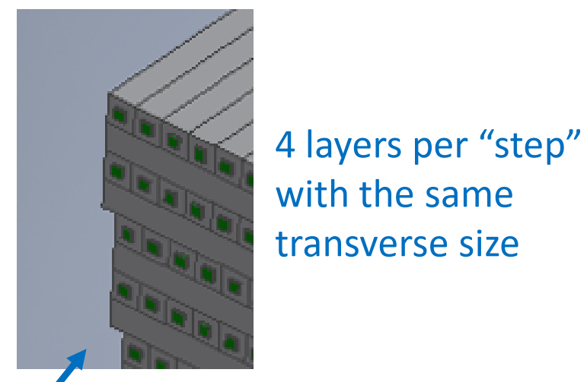
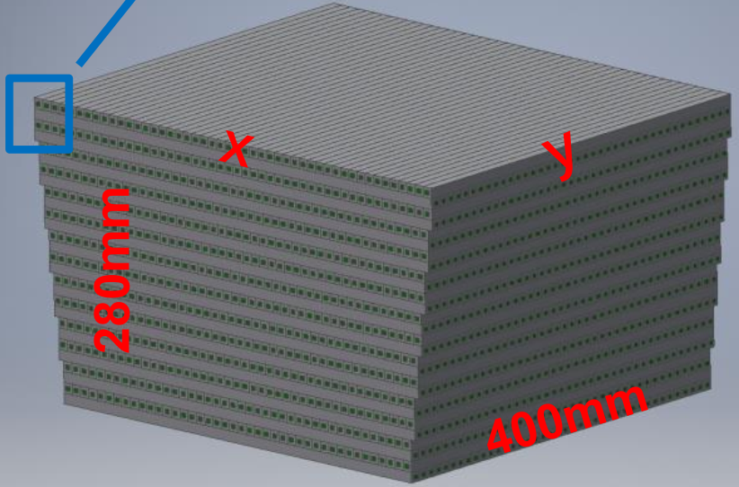
模块读出方案
自研ASIC 实现Q T测量
ASIC通道数：16（根据探测器设计）
每4层晶体一块FEE
SiPM偏压及调节
每块FEE间通过电缆连接
  可能方案：柔性板连接
  电源，数据
电子学高度：5-6mm
散热方式：薄铜皮散热（需做散热分析设计）
单层排布方案（？）

Slide 4
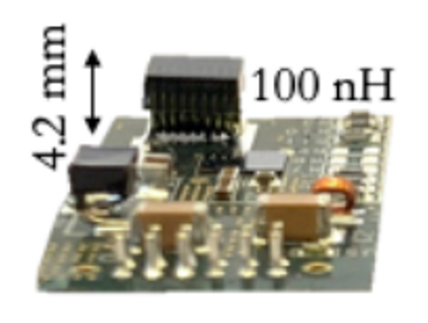
模块汇总板方案
每个模块顶端放置模块汇总板
  电源分发 DCDC 60V—低压
  数据汇总传输 光纤 10Gbps
电子学高度：10mm
物质量要求，均匀/不均匀
  PCB
  水冷铜管，多根电缆，多根光纤

Slide 5
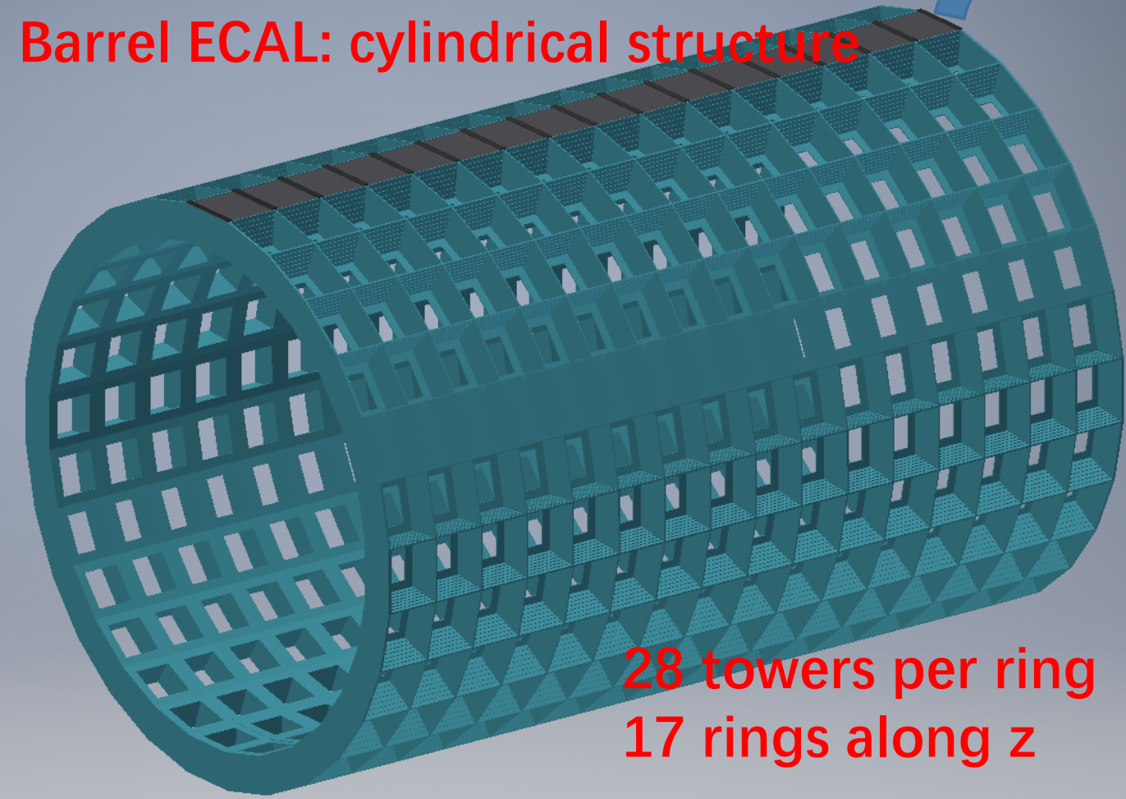
电缆排布方案
  光电符合缆
    电缆：单60V，板上DCDC变换
    光缆：单芯或双芯（冗余）
  电缆直径: 5mm （？）
  电缆沿束流管朝两端走线
  单层或双层走线

Slide 6
功耗及价格估算
功耗估算
  ASIC： 15-20mW/ch
  数据汇总板：10W
  粗略整体估算：20-25mW/ch
价格估算
  ASIC: 16元/chip -- 1元/ch （不包含ASIC R&D）
  FEE: 800元/板 -- 10元/ch
  汇总板：2000元/板
  粗略整体估算：15元/ch

Slide 7
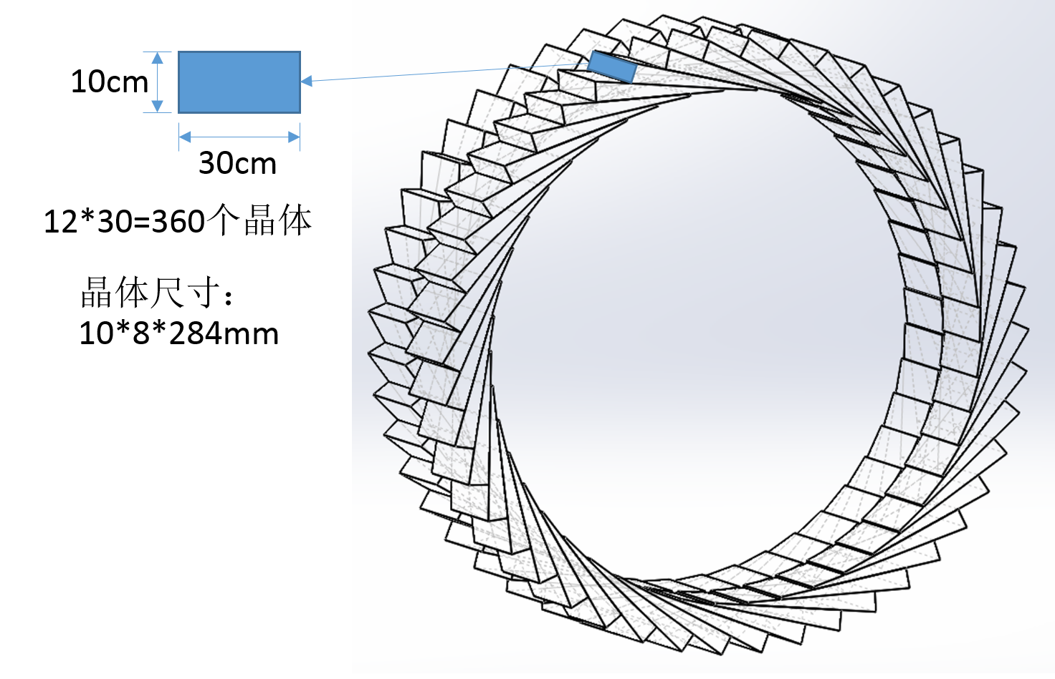
Stereo crystal ECAL电子学方案

Slide 8
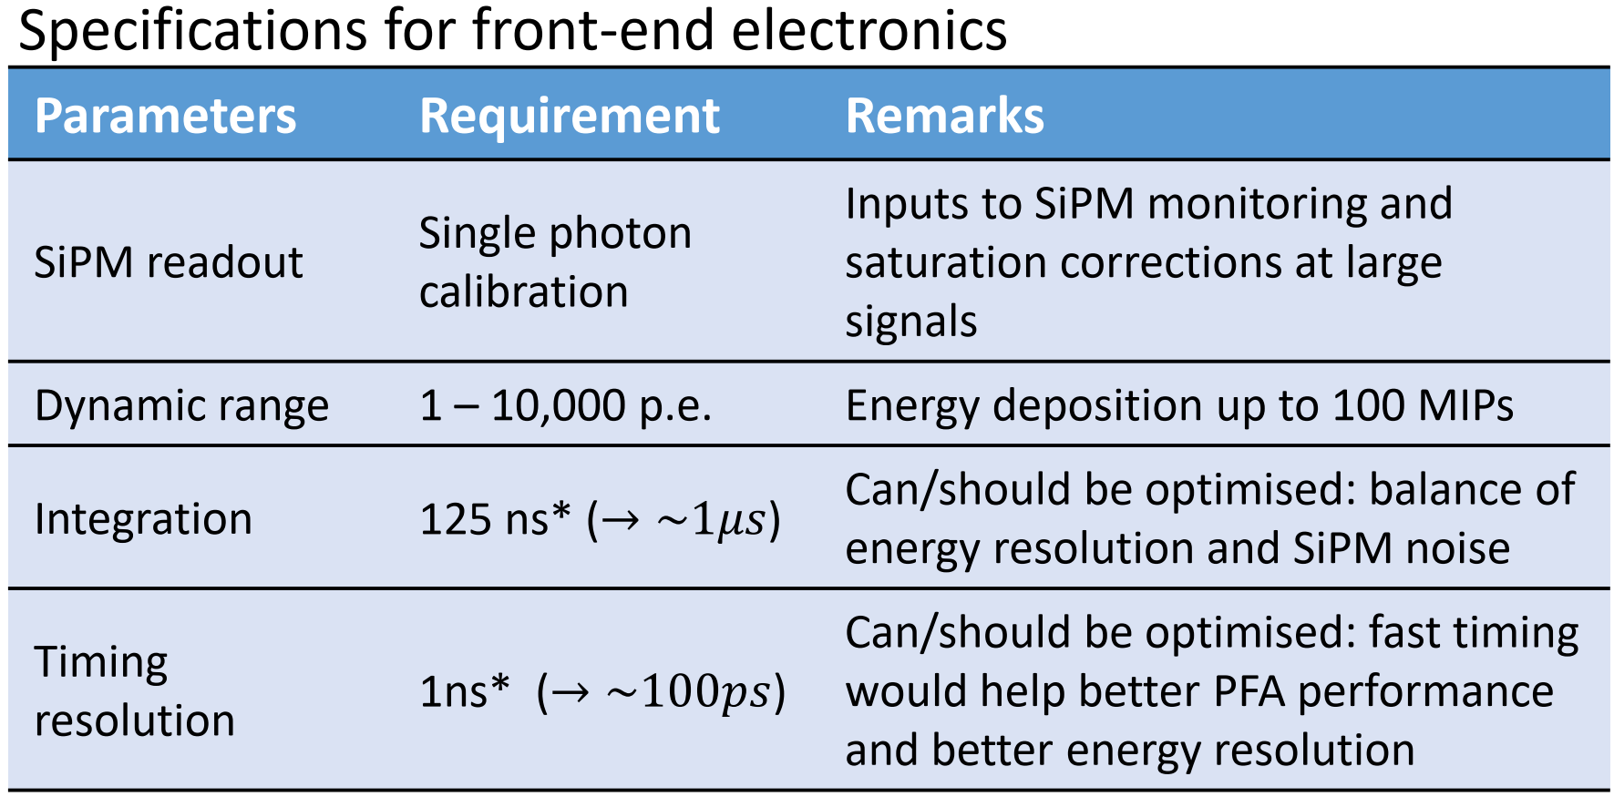
HCAL电子学设计方案

Slide 9
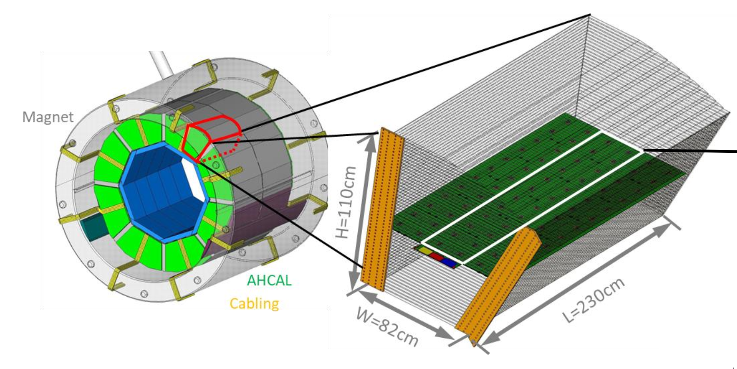
HCAL电子学设计方案
电子学板尺寸
  300-600mm，根据探测器尺寸设计
  （PCB最大加工尺寸600*1200mm）
  （焊接厂过炉尺寸850*650mm）
  多尺寸，密排
高度6.5mm（不考虑散热）
  PCB板厚1.5mm
  电缆直径5mm
沿束流管方向，朝两端走线

